Slide 1
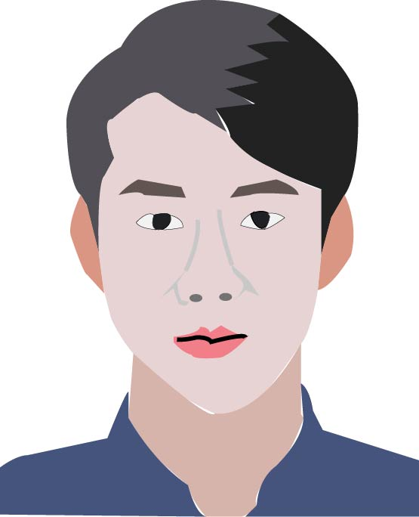
7-1 페르소나
1. 프로필
그는 31세, 이름은 안현재. 부모님과 함께 살고 있다.
그는 1년 전부터 육류를 제외한 음식만 먹는 페스코 베지테리언이다.
2. 동기부여
채식을 시작하면서 부모님과 식사를 따로 하는 일이 잦아졌다.
채식이지만 맛있는 식사를 하고 싶다.
3. 불만사항
시중에 파는 음식들은 채식주의자가 먹기에 성분을 일일이 확인해야 하는 번거로움이 있다.
채식주의자를 위한 음식만 파는 곳이 대중화되어 있지 않아 이용이 불편하고 한계가 있다.
부모님이 요즘 세대에 유행하는 음식들에 관심이 많지만 스마트폰 사용을 힘들어한다.
4. 목적
스마트폰을 이용하는 것.
부모님께 가르쳐 드리기에 사용법이 간편하거나 대신 구매해 주기 번거롭지 않은 것.

